Slide 1
Ferienakademie 2023
Lessing-Gymnasium & JGG Mannheim
im Landheim des
Lessing-Gymnasiums

Slide 2
Wann?
04.- 08. September 2023 (Montag-Freitag)
Wie?
Unterricht vor- & nachmittags + Freizeitprogramm
Wer?
Schüler/innen der Klassen 5-9
Überblick
Wo?
Landheim des Lessing-Gymnasiums in Schönau (Odenwald)
Was?
Unterstützung in Deutsch, Mathe, Latein & Englisch durch Fachlehrkräfte
Die Teilnahme an der Sommerakademie ist für die Teilnehmer kostenlos. Die gesamten Kosten werden von der Jugendstiftung Baden-Württemberg und dem Landheim Lessingschule e.V. übernommen.

Slide 3
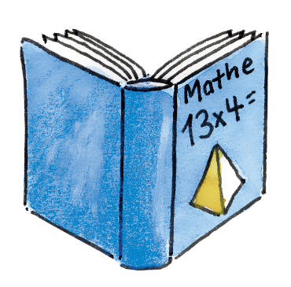
Möglicher Stundenplan
Zeit Unterricht/Programm
09:00 - 10:00 Mathe
10:30 - 11:30 Deutsch
11:30 - 14:00 Mittagspause
14:00 - 15:00 Englisch
15:30 - 16:30 Latein
16:30 - 18:00 Sportveranstaltungen
18:00 - 19:00 Abendessen
19:00 - 22:00 Spiele

Slide 4
Freizeitprogramm

Slide 5
Feedback
100% positiv: Gemeinschaft mit anderen Kindern, Einüben von Unterrichtsmethoden & Atmosphäre/Stimmung
“Es hat mir Spaß gemacht und die Lehrer waren toll.”
“Fühle mich jetzt sicherer.”
> 90% positiv: Unterrichtsinhalte, Größe der Gruppen & zusätzliches Freizeitprogramm
“Es war schön, die anderen Kinder & die Lehrer kennenzulernen.”
“Es hat Spaß gemacht und hat geholfen.”
> 50%: fühlen sich deutlich besser auf das neue Schuljahr vorbereitet
“Diese Zeit war echt klasse!”
“Danke, ich fühle mich besser vorbereitet.”

